Slide 1
Cells in Media
War of the Worlds und The Inner Life of the Cell
Storyboard
von Nora Tretau

Slide 2
Gliederung
War of the Worlds (2005)
  Storyboard Intro
  Storyboard Outro
The Inner Life of the Cell
  „Storyboard“

Slide 3
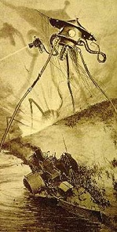
War of the Worlds (2005)
Grundlage, Vorgänger, Adaptionen:
  H.G. Wells - The War of the Worlds (1898)
  Orson Welles - Hörspieladaption (1938)
  Byron Haskin - Kampf der Welten (1953)
  …
  Zahlreiche weitere Anspielungen in Film,
  Spiel und Fernsehen

Slide 4
War of the Worlds (2005)
Grundlegende Charakteristika:
  Subjektive Kamera (Point-Of-View-Shot)
  „Handkamera“
  Bottom-up Ansatz
  Katastrophenfilm-Atmosphäre
  Welt als Organismus
  Intro abspielen

Slide 5
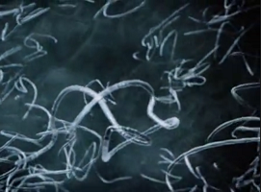
Storyboard Intro
Maßnahmen mit der Kamera | Maßnahmen vor der Kamera | Ton
Einstellung (D) Detail „unechte Kamerafahrt“ - zoom-out Standkamera Nullperspektive | Natürliche Bewegung Zellorganellen | Sphärische Hinter-grundmusik
1

Slide 6
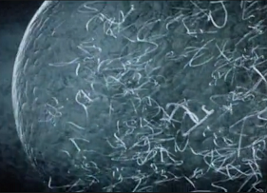
Storyboard Intro
Maßnahmen mit der Kamera | Maßnahmen vor der Kamera | Ton
Einstellung (G) Groß „unechte Kamerafahrt“ – zoom-out Standkamera Nullperspektive | Natürliche Bewegung Zellorganellen | Sphärische Hinter-grundmusik
2

Slide 7
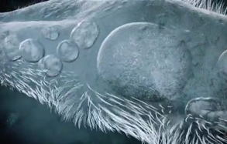
Storyboard Intro
Maßnahmen mit der Kamera | Maßnahmen vor der Kamera | Ton
Einstellung (N) Nah „unechte Kamerafahrt“ – zoom-out Standkamera Nullperspektive | Natürliche Bewegung Zelle/ Zellorganellen Anordnung Zellorganellen | Sphärische Hinter-grundmusik
3

Slide 8
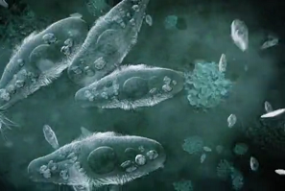
Storyboard Intro
Maßnahmen mit der Kamera | Maßnahmen vor der Kamera | Ton
Einstellung (HN) Halbnah „unechte Kamerafahrt“ – zoom-out Standkamera Nullperspektive | Natürliche Bewegung Zelle/ Zellorganellen Anordnung Zellorganellen Innerzelluläre Abläufe | Sphärische Hintergrund-musik
4

Slide 9
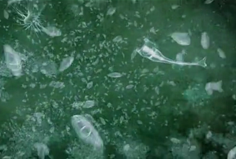
Storyboard Intro
Maßnahmen mit der Kamera | Maßnahmen vor der Kamera | Ton
Einstellung (T) Totale „unechte Kamerafahrt“ – zoom-out Standkamera Nullperspektive | Natürliche Bewegung Zelle/ Zellorganellen Anordnung Zellorganellen | Sphärische Hintergrund-musik
5

Slide 10
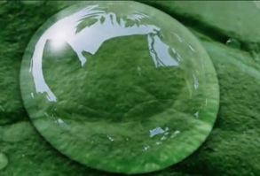
Storyboard Intro
Maßnahmen mit der Kamera | Maßnahmen vor der Kamera | Ton
Einstellung (HN) Halbnah „unechte Kamerafahrt“ – zoom-out Standkamera Nullperspektive | Wassertropfen auf Blatt (Bestandteile Wassertropfen) | Sphärische Hintergrund-musik Voice-over
6

Slide 11
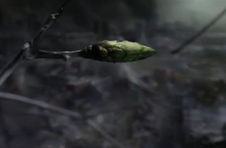
Storyboard Outro
Maßnahmen mit der Kamera | Maßnahmen vor der Kamera | Ton
Einstellung (HT) Halbtotale „unechte Kamerafahrt“ – zoom-in Standkamera Nullperspektive | Blattknospe Zerstörte Stadt im Hintergrund | Sphärische Hintergrund-musik Voice-over
1

Slide 12
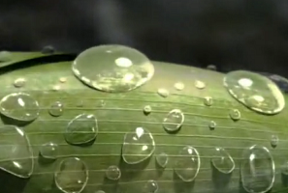
Storyboard Outro
Maßnahmen mit der Kamera | Maßnahmen vor der Kamera | Ton
Einstellung (HN) Halbnah „unechte Kamerafahrt“ – zoom-in Standkamera Nullperspektive | Wassertropfen auf Blattknospe | Sphärische Hintergrund-musik Voice-over
2

Slide 13
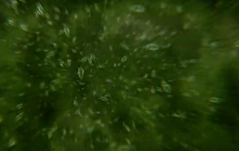
Storyboard Outro
Maßnahmen mit der Kamera | Maßnahmen vor der Kamera | Ton
Einstellung (T) Totale „unechte Kamerafahrt“ – zoom-in Standkamera Nullperspektive | Natürliche Bewegung Zelle | Sphärische Hintergrund-musik Voice-over
3

Slide 14
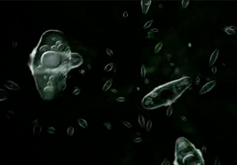
Storyboard Outro
Maßnahmen mit der Kamera | Maßnahmen vor der Kamera | Ton
Einstellung (HT/ HN) Halbotale/ Halbnah „unechte Kamerafahrt“ – zoom-in Standkamera Nullperspektive | Natürliche Bewegung Zelle/ Zellorganellen Anordnung Zellorganellen | Sphärische Hintergrund-musik Voice-over
4

Slide 15
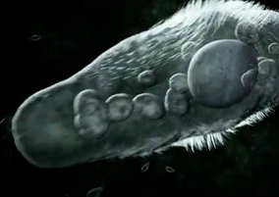
Storyboard Outro
Maßnahmen mit der Kamera | Maßnahmen vor der Kamera | Ton
Einstellung (N) Nah „unechte Kamerafahrt“ – zoom-in Standkamera Nullperspektive | Natürliche Bewegung Zelle/ Zellorganellen Anordnung Zellorganellen | Sphärische Hintergrund-musik Voice-over
5

Slide 16
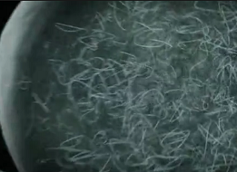
Storyboard Outro
Maßnahmen mit der Kamera | Maßnahmen vor der Kamera | Ton
Einstellung (G) Groß „unechte Kamerafahrt“ – zoom-in Standkamera Nullperspektive | Natürliche Bewegung Zellorganellen | Sphärische Hintergrund-musik Voice-over
6

Slide 17
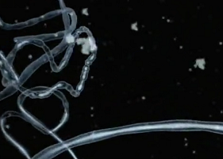
Storyboard Outro
Maßnahmen mit der Kamera | Maßnahmen vor der Kamera | Ton
Einstellung (D) Detail „unechte Kamerafahrt“ – zoom-in Standkamera Nullperspektive | Natürliche Bewegung Zellorganellen | Sphärische Hintergrund-musik Voice-over
7

Slide 18
Fazit - Intro vs. Outro
Intro
  Zoom-out
  Bottom-up
Outro
  Zoom-in
  Top-down
Jeder Organismus besteht aus kleineren Organismen, umgekehrt sind auch alle Organismen Teil eines größeren Organismus

Slide 19
The Inner Life of the Cell -
„Storyboard“
Ton:
  Hintergrundmusik mit zwei Ebenen
  Dynamik erzeugender Loop (Vordergrund)
  Klimaxstruktur (Hintergrund)

Slide 20
The Inner Life of the Cell -
„Storyboard“
Maßnahmen vor der Kamera:
  Ablauf Leukozytendiapedese
  Grobe Verortung des Geschehens
  Starker Zoom - Zelldetails werden sichtbar, Darstellung innerzellulärer Abläufe
  Starker Zoom in Gegenrichtung – Resultat wird sichtbar
  Endsequenz = Anfangssequenz

Slide 21
The Inner Life of the Cell -
„Storyboard“
Maßnahmen mit der Kamera:
  Verschiedene Einstellungsgrößen (D, G, N, HN, HT, T)
  Verschiedene Perspektiven (NP, VP, FP)
  Unterschiedliche Kamerabewegungen
    Kamerafahrt (inkl. zoom-in, zoom-out)
    Schwenk (vertikal, horizontal)
    Standkamera (als Kontrast zu bewegtem Bildinhalt)

Slide 22
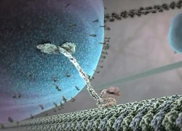
Fazit - The Inner Life of the Cell
Ton, Bildauswahl und Kamerabedienung bewirken viel Dynamik, teilweise Spannungsbögen, beinahe dramaturgische Strukturen
Charakterisierung vereinzelter Zellbestandteile
Medial schöne Umsetzung schadet Verständnis(?)

Slide 23
Literatur
War of the Worlds (2005)
The Inner Life of the Cell
Literaturwissen. Wie interpretiere man einen Film? Hrsg. von Peter Beicken. Reclam 2004.
www.imdb.com
www.wikipedia.org

